Slide 1

Педагог-психолог Ким О.А.
Оказывается, есть такое важное правило – правило «трех минут». Оно работает, как для супругов, так и для детей. Когда родители в семье начинают выполнять это правило, то замечают, что оно очень многое меняет в отношениях к лучшему.

Slide 2

Правило «первых трех минут» заключается в том, чтобы всегда встречать ребенка с такой огромной радостью, как будто встречаете друга, которого не видели уже много, много лет. И не важно, вы вернулись из магазина, в который выбегали за хлебом, или пришли домой с работы. Обычно всё, чем с вами хочет поделиться ребенок, он «выдает» в первые минуты встречи, именно в этом заключается важность не упустить это время.

Slide 3


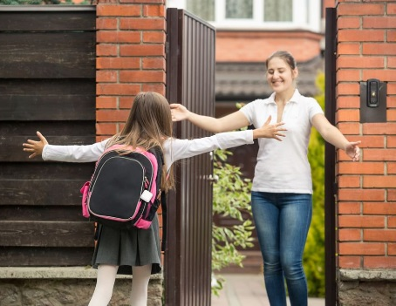
Вы сразу заметите тех родителей, которые интуитивно выполняют правило «первых трех минут». Например, забирая ребенка со школы, они всегда приседают на уровень его глаз, обнимают при встрече и говорят, что по нему соскучились. В то время как другие родители просто берут ребенка за руку, говорят «пошли», разговаривая при этом по телефону.

Slide 4



Приходя с работы, сразу обращайте все внимание на ребенка. Вы имеете несколько минут для того, чтобы сесть рядом возле него, расспросить о его дне и выслушать. Потом уже пойдете ужинать и смотреть новости.
ВАЖНО НЕ КОЛИЧЕСТВО ВРЕМЕНИ, А ЭМОЦИОНАЛЬНАЯ БЛИЗОСТЬ.

Slide 5


Иногда несколько минут душевной беседы значат для малыша гораздо больше, чем целый день, проведенный с вами вместе. То, что мы все время забеганные и озабоченные, точно не сделает наших детей счастливее, даже если мы считаем, что делаем это ради них и их благополучия.

Slide 6

Для родителей и детей выражение «время вместе» имеет разное значение. Для взрослых достаточно, чтобы дети просто находились рядом с ними, когда они делают что-то дома или идут в магазин. А вот для детей понятие «время вместе» – это смотреть глаза-в-глаза, когда родители садятся рядом, откладывают мобильные телефоны, исключают мысли о сотнях своих проблем и совсем не отвлекаются на посторонние дела. Ребенок никогда не доверится, если чувствует, что в приоритете у родителей в момент общения есть что-то важнее, чем он.

Slide 7

Конечно, не всегда у родителей есть время на совместную игру с детьми, но в такие минуты делайте только то, что хочет ребенок. Не надо предлагать ему ваши варианты свободного времени. Время скоротечно, и вы не успеете опомниться, как ваши сыновья и дочери повзрослеют, поэтому не теряйте времени и начинайте строить доверительные отношения с ними уже сейчас. Пусть правило «трех минут» вам в этом пригодится.

